Slide 1
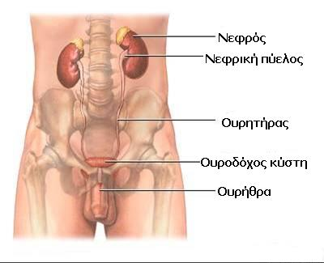
«ΛΟΙΜΩΞΕΙΣ ΟΥΡΟΠΟΙΗΤΙΚΟΥ ΣΥΣΤΗΜΑΤΟΣ»

Slide 2
ΕΠΙΔΗΜΙΟΛΟΓΙΑ
14x συχνότερες στις γυναίκες
Τουλάχιστον 20% των γυναικών έχουν
τουλάχιστον μια ουρολοίμωξη στη ζωή τους
Γιατί?
  Μικρό μήκος ουρήθρας (επιμόλυνση από το περίνεο
  Εγκυμοσύνη (ορμονικές ανατομικές μεταβολές)
  Εμμηνόπαυση (μεταβολή επιθηλίου)
  Σεξουαλική δραστηριότητα
Η συχνότερη νοσοκομειακή λοίμωξη (40%)

Slide 3
Αιτιολογία
Gram (-) βακτηρίδια
Escherichia coli | το συνηθέστερο αίτιο ουρολοίμωξης
Proteus sp. | συχνά συνυπάρχουν λίθοι
Klebsiella Enterobacter Serratia | Νοσοκομειακές
Pseudomonas aeruginosa | Υποκείμενη παθολογία

Slide 4
Αιτιολογία
Gram (+) κόκκοι
Staph saprophyticus | νεαρές γυναίκες
Enterococcus sp | Χαμηλή λοιμογονικότητα
Staphylococcus epidermidis aureus | Νοσοκομειακές Καθετήρες Βακτηριαιμίες

Slide 5
Αιτιολογία (σπάνια)
Ιοί
Adenovirus (αιμορραγική κυστίτιδα)
CMV
Μύκητες (ΣΔ, καθετήρες)
Candida
Παράσιτα
Trichomonas vaginalis
Schistosoma haematobium

Slide 8
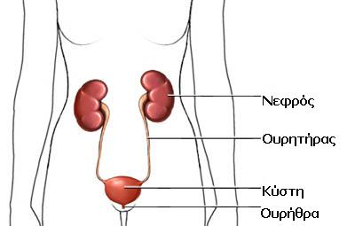
Οδός μετάδοσης
Το ουροποιητικό σύστημα συνήθως προσβάλλεται ανιόντως από την ουρήθρα
Σπάνια προσβάλλονται αιματογενώς οι νεφροί

Slide 9
Παθογένεια 1
Αμυντικοί παράγοντες ξενιστή
Διαρκές ξέπλυμα του ουροποιητικού με τα ούρα (κάθε λίγες ώρες)
Η ουροδόχος κύστη δεν αποθηκεύει απλά τα ούρα, αλλά διαθέτει αμυντικούς μηχανισμούς
  Στρώμα βλέννης
  Ικανότητα φλεγμονώδους απάντησης (κύτταρα και αντισώματα)

Slide 10
Παθογένεια 2
Προδιαθεσικοί παράγοντες...οτιδήποτε
Εμποδίζει τη φυσιολογική ροή των ούρων ή την πλήρη κένωση της ουροδόχου κύστης (ανατομική ή λειτουργική απόφραξη του ουροποιητικού)
Διευκολύνει την πρόσβαση των μικροβίων στην κύστη

Slide 11
1. Τί εμποδίζει τη φυσιολογική ροή ούρων
ή την πλήρη κένωση της κύστης ;
Υπερτροφία προστάτη
Κυστεοουρητηρική παλινδρόμηση
Στενώματα ουρήθρας
Κύηση
Λιθίαση
Όγκοι
Στενώματα
Απώλεια νευρολογικού ελέγχου της κύστεως (παραπληγία, ΣΚΠ)

Slide 12
Αποτέλεσμα :
Υπόλειμμα ούρων στην ουροδόχο κύστη

Slide 13
2. ΤΙ διευκολύνει την πρόσβαση των μικροβίων στην κύστη ;
Γυναικεία ουρήθρα
  Μικρό μήκος (περίπου 5 cm)
  Ατυχής τοπογραφία (επικίνδυνα κοντινή γειτνίαση με το ορθό)
Αποικισμός περινέου, στομίου ουρήθρας
Σεξουαλική επαφή (μηχανική παραμόρφωση)
Καθετηριασμός

Slide 14
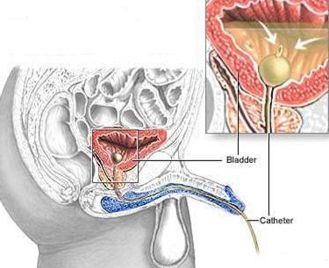

Slide 15
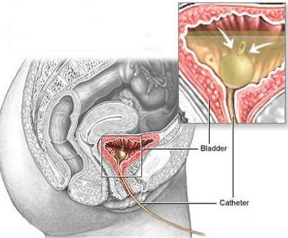

Slide 16
Παθογένεια 3
Βακτηριακοί λοιμογόνοι παράγοντες
Αποικισμός της περιοχής γύρω από το στόμιο της ουρήθρας
Προσκόλληση στα επιθήλια της ουρήθρας
  ινίδια (pili)→ πεπτίδια (adhesins)
Αναστολή φαγοκυττάρωσης
  όξινος πολυσακχαρίτης της κάψας (Κ)
Βλάβες κυττάρων
  Παραγωγή αιμολυσίνης

Slide 17

Παράγοντες που προδιαθέτουν στην ανάπτυξη ουρολοιμώξεων είναι…
η κατάχρηση αντιβιοτικών,
η χρήση τοπικών αντισυλληπτικών όπως σπερματοκτόνων και διαφραγμάτων,
η κύηση,
οι λίθοι,
ουρολογικές παθήσεις
οι παθήσεις του νωτιαίου μυελού,
η σκλήρυνση κατά πλάκας,
ο διαβήτης,
γενετικές προδιαθέσεις,
ιατρικοί χειρισμοί,
η καταστολή του ανοσοποιητικού
οι κακές συνθήκες σεξουαλικής ή ατομικής υγιεινής

Slide 18
ΚΛΙΝΙΚΕΣ ΜΟΡΦΕΣ ΟΥΡΟΛΟΙΜΩΞΗΣ
Κυστίτιδα
Προστατίτιδα συχνές
Οξύ ουρηθρικό
σύνδρομο
Ουρηθρίτιδα
Πυελονεφρίτιδα
Περινεφρικο αποστημα
Πυελίτιδα

Slide 19
Ουρολοίμωξη
Υποτροπιάζουσα
  Μέσα σε 2 εβδομάδες από τη λήξη της αγωγής
  Ίδιο μικρόβιο
Επαναλοίμωξη ή επίμονη ουρολοίμωξη
  Νέα λοίμωξη (εβδ. ή μήνες μετά την αγωγή)
  Διαφορετικό μικρόβιο
  Συνήθως σε γυναίκες

Slide 20
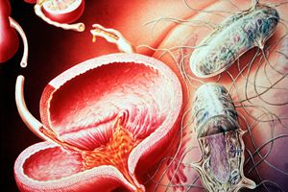
Κλινική εικόνα
Κατώτερο ουροποιητικό
(ουρηθρίτιδα - κυστίτιδα)
Ασυμπτωματική λοίμωξη ή
Έπειξη προς ούρηση
Συχνουρία
Δυσουρία
Υπερηβικό ή πυελικό άλγος
Ούρα θολερά ή αιματηρά

Slide 21
Επιπλοκές

Slide 22
Προστατίτιδα
Δυσουρία, συχνουρία, έπειξη προς ούρηση (σημεία κυστίτιδας)
Υψηλός πυρετός, ρίγος, περινεϊκός πόνος
Μείωση ακτίνας ούρησης, δυσκολία στην έναρξη, αδυναμία κένωσης της κύστης,
Υπερηβικός πόνος, επώδυνη εκσπερμάτιση, αιμοσπερμία (χρόνια προστατίτιδα)

Slide 23
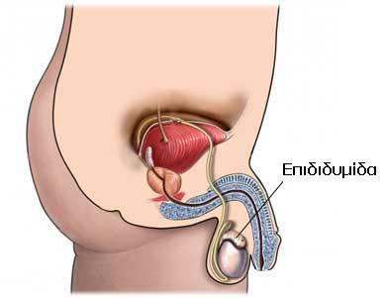
(Ορχεο)επιδιδυμίτιδα
Συμπτώματα από την κύστη
Επώδυνη διόγκωση επιδιδυμίδας και σύστοιχου όρχεως
Υψηλός πυρετός

Slide 24
Κλινική εικόνα
Ανώτερο ουροποιητικό (πυελονεφρίτιδα)
Πυρετός (με ρίγος)
Έπειξη προς ούρηση
Συχνουρία
Δυσουρία
Υπερηβικό ή πυελικό άλγος

Slide 25
Επιπλοκές
Ενδονεφρικό απόστημα
Περινεφρικό απόστημα
Σηπτικό shock

Slide 26
ΕΡΓΑΣΤΗΡΙΑΚΗ ΔΙΑΓΝΩΣΗ λοιμωξεων ουροποιητικου

Slide 27
Εργαστηριακη διάγνωση
Γενική εξέταση ούρων
  Βιοχημικός έλεγχος
  Μακροσκοπική -μικροσκοπική εξέταση ούρων
Καλλιέργεια ούρων

Slide 28
ΣΥΛΛΟΓΗ ΔΕΙΓΜΑΤΩΝ ΓΙΑ ΓΕΝΙΚΗ ΕΞΕΤΑΣΗ
Πρωινά ούρα-καλύτερο δείγμα.
Συλλογή σε ουροσυλλέκτη
Λήψη πριν την έναρξη αντιβιοτικής αγωγής

Slide 29
Συλλογή δείγματος για καλλιέργεια
Δείγμα : ούρα
Λήψη πριν την έναρξη αντιβιοτικής αγωγής
Καθαρισμός με νερό και σαπούνι (όχι αντισηπτικό) των χειλέων ή της βαλάνου
Απόρριψη πρώτου ρεύματος ούρων (απομάκρυνση μικροβίων που αποικίζουν την κατώτερη ουρήθρα)
Συλλογή μέσου ρεύματος ούρησης σε αποστειρωμένο δοχείο

Slide 30
Ειδικές περιπτώσεις
Παιδιά & βρέφη
  Ουροσυλλέκτες (σακουλάκια)
  υπερηβική παρακέντηση
Ασθενείς με ουροκαθετήρα
  Λήψη ούρων με σύριγγα από τον καθετήρα (όχι από τον ουροσυλλέκτη)
Ηλικιωμένοι & κατάκοιτοι ασθενείς
Αναζήτηση μυκοβακτηριδίων
  3 πρώτα πρωινά δείγματα σε συνεχόμενες ημέρες χωρίς όλη τη διαδικασία

Slide 31
Μεταφορά στο εργαστήριο:
ΓΡΗΓΟΡΑ...
Καλλιέργεια εντός μιας ώρας ή
συντήρηση στους 4ºC το πολύ για 18 ώρες
Για τη γενική ούρων χρειάζεται νέο δείγμα αν έχει μείνει εκτός ψυγείου για >1 ή στο ψυγείο >4 ώρες.

Slide 32
Γιατί;
Τα κύτταρα & οι κύλινδροι καταστρέφονται (ειδικά σε pH>7 και EB<1015)
Αναπτύσσονται βακτήρια
  Μεταβολίζουν τη γλυκόζη
  Μεταβολίζουν την ουρία σε αμμωνία
  Παράγουν υπεροξειδάσες (ψευδώς+ αίμα)
Τα αποτελέσματα αλλοιώνονται

Slide 33
ΓΕΝΙΚΗ ΟΥΡΩΝ

Slide 34
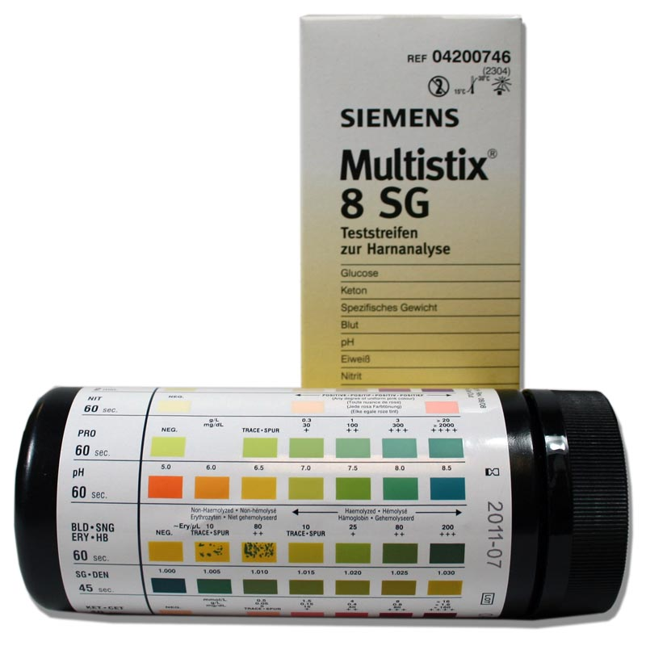
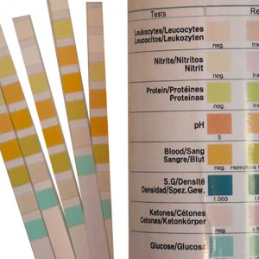
ΓΕΝΙΚΗ ΟΥΡΩΝ
ΧΡΟΙΑ,
ΟΨΗ,
ΡΗ,
ΕΙΔΙΚΟ ΒΑΡΟΣ,
ΙΖΗΜΑ
ΧΗΜΙΚΟΙ ΧΑΡΑΚΤΗΡΕΣ
ΛΕΥΚΩΜΑ,
ΣΑΚΧΑΡΟ,
ΝΙΤΡΩΔΗ,
ΟΞΟΝΗ,
ΑΙΜΟΣΦΑΙΡΙΝΗ,
ΟΥΡΟΧΟΛΙΝΟΓΟΝΟ,
ΧΟΛΟΧΡΩΣΤΙΚΕΣ

Slide 35
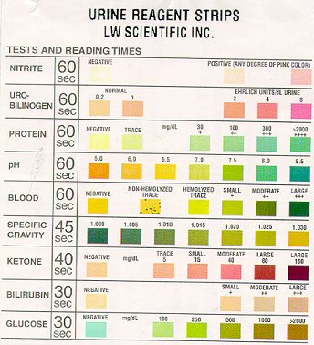

Slide 36
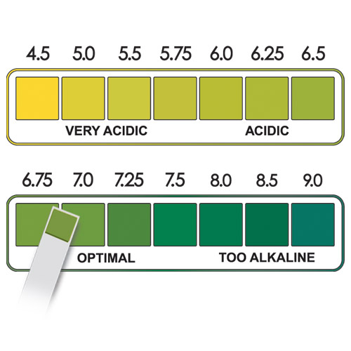

Slide 37
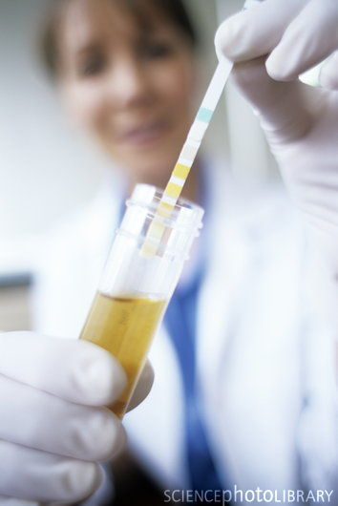
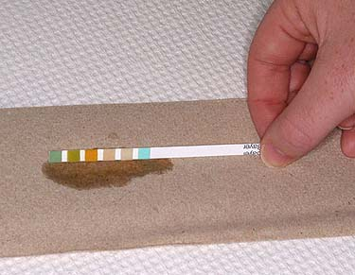

Slide 38
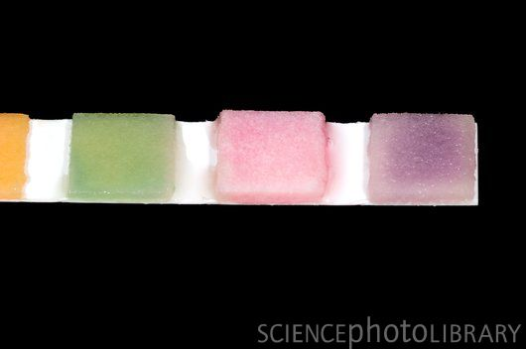
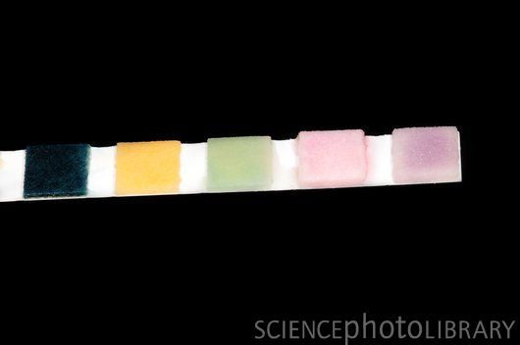

Slide 39
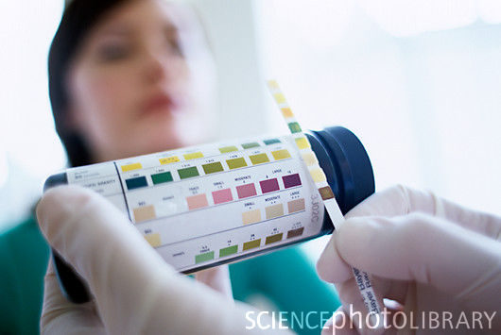

Slide 40
ΜΙΚΡΟΣΚΟΠΙΚΗ ΕΞΕΤΑΣΗ
Πυοσφαίρια,
Ερυθρά αιμοσφαίρια,
Επιθήλια επιθήλια κύστεως, επιθήλια κατωτέρων ουροφόρων οδών,
Βλέννη
Κύλινδροι (υαλώδεις, υαλοκοκκώδεις, κοκκώδεις,
Κλπ.)
Άμορφα άλατα (ουρικά, φωσφορικά)
Μικροοργανισμοί

Slide 41
ΜΙΚΡΟΒΙΑ ΣΤΑ ΟΥΡΑ
Φυσιολογικά δεν υπάρχουν μικροοργανισμοί των ούρων, εκτός από τους γαλακτοβάκιλλους του κόλπου λόγω επιμόλυνσης από κολπικά υγρά.

Slide 42
Μικρόβια
Αν υπάρχουν αρκετά βακτήρια στο ίζημα: ουρολοίμωξη
Μύκητες: σε μωρά μπορεί να είναι επιμόλυνση από μυκητίαση λόγω της πάνας
Παράσιτα: ίσως τριχομονάδες ή αυγά οξυούρου

Slide 43
ΠΑΡΟΥΣΙΑ ΜΙΚΡΟΒΙΩΝ ΣΤΑ ΟΥΡΑ
Θολερότητα των ούρων,
Αλκαλικό pH,
Θετικά νιτρώδη και
Θετική λευκοκυτταρική εστεράση στη ταινία των ούρων
Παρουσία πολλών πυοσφαιρίων

Slide 44
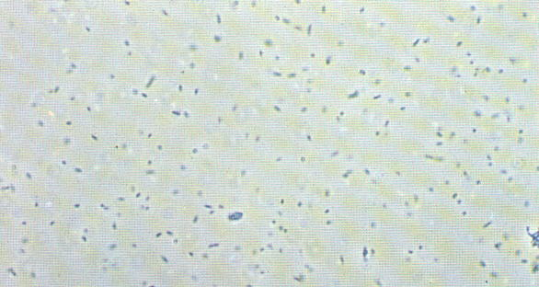
Άμεση μικροσκόπηση δείγματος ούρων (παρουσία μικροοργανισμών)

Slide 45
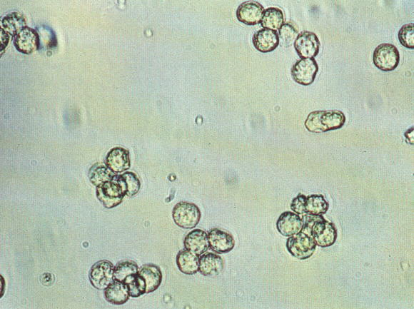

Slide 46
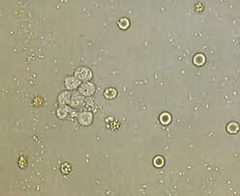

Slide 47
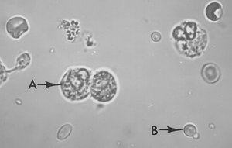

Slide 48
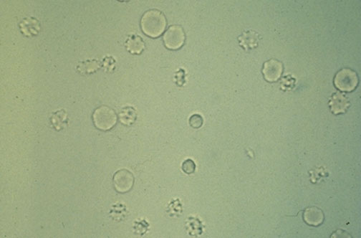

Slide 49
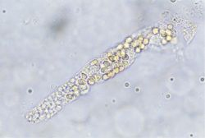

Slide 50
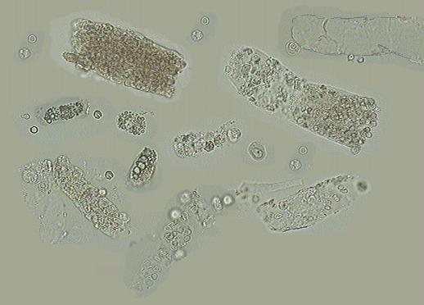

Slide 51
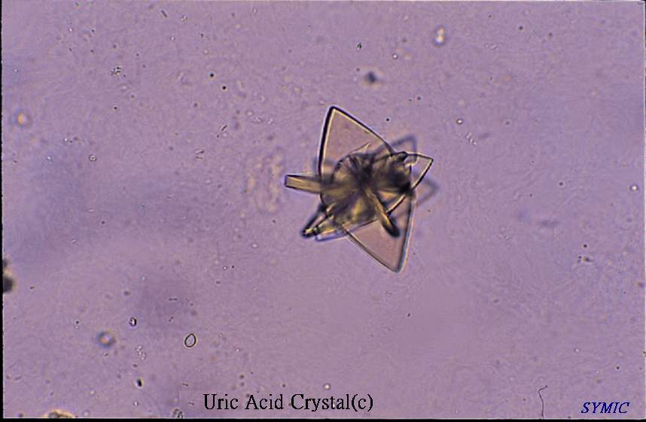

Slide 52
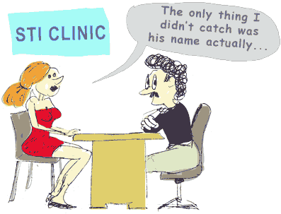
ΣΑΣ ΕΥΧΑΡΙΣΤΩ !!

